Slide 1

Škola | Katolické gymnázium Třebíč, Otmarova 22, Třebíč 674 01
Název projektu | Moderní škola
Číslo projektu | CZ.1.07/1.5.00/34.0464
Šablona | III/2 Inovace a zkvalitnění výuky prostřednictvím ICT
Autor DUM | Mgr. Hana Polanecká
Název DUM | Německo
Kód DUM | VY_32_INOVACE_6.1.19
Datum vytvoření | 13. 9. 2013
Předmět | Zeměpis
Tematická oblast | Evropa
Výstup ŠVP | Žák popíše přírodní podmínky, zdůvodní proč je Německo evropskou mocností.
Anotace DUM | Hospodářská charakteristika státu.
Metodický popis | Prezentace věnovaná obyvatelstvu a hospodářství Německa.
Hodnocení | Materiál se osvědčil jako doplněk k výuce.
Autor prohlašuje, že řádně uvedl všechny použité zdroje. Pokud není uvedeno jinak, použitý materiál je z vlastních zdrojů autora.

Slide 2
Německo

Slide 3
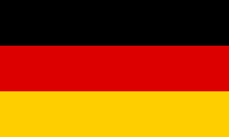
Spolková republika Německo
Hlavní město: BERLÍN
Němčina
Euro
Republika
Hamburk, Mnichov, Kolín nad Rýnem
http://upload.wikimedia.org/wikipedia/commons/thumb/b/ba/Flag_of_Germany.svg

Slide 4
Historie
Německo, které vyvolalo 2.světovou válku, bylo v roce 1945 poraženo vojsky Sovětského svazu, USA, Velké Británie a Francie, kterým pomáhali příslušníci mnoha států. Po válce bylo Německo rozděleno do 4 částí, které spravovaly vítězné mocnosti. Spojením západních částí vznikla Německá spolková republika (NSR). Z části pod správou Sovětského svazu vznikla Německá demokratická republika (NDR). V roce 1990 došlo ke spojení obou zemí a vznikl federativní stát – Spolková republika Německo (zkráceně Německo). Skládá se ze 16 spolkových zemí.
Vyhledejte názvy spolkových zemí Německa.

Slide 5
Obyvatelstvo
Počtem obyvatel je 2. největší země v Evropě po Rusku.
Většinu obyvatel tvoří Němci (91%).
V zemi žije vysoký počet cizích státních příslušníků, kteří sem přicházejí z méně vyspělých států (např. Turci, Albánci).
Německý národ má společné dějiny trvající mnoho staletí, ale společnou řeč nabyl teprve v 16. stol. Překlad bible Martina Luthera v r. 1522 se stal základem spisovné němčiny.

Slide 6
Hospodářství
Současná hospodářská i vojenskopolitická síla Německa pramení z poválečného vývoje. Tehdy obnovu západoněmeckého hospodářství podpořily významně USA. Pomoc finanční, technická i příchod odborníků (známá pod pojmem Marshallův plán) ve spojení s nesmírným odhodláním německého obyvatelstva přivedly Německo v poměrně krátké době mezi nejvyspělejší země světa.
Hovořilo se o „hospodářském zázraku“. Později se Německo - společně s Francií – stalo strůjcem sjednocujících procesů v Evropě.

Slide 7
Patří k hospodářsky nejvyspělejším státům světa.
Největší hospodářská mocnost Evropy (rozdíly mezi východem a západem).
Ložiska: hnědé uhlí (1.m na světě), černé uhlí, draselná sůl.
Základem hospodářství je průmysl:
  strojírenství – obráběcí stroje, výroba automobilů ( např. Opel, Audi, VW, BMW,MAN, Daimler-Benz),
  Výroba elektrotechniky – SIEMENS, AEG, GRUNDIG,
  Chemický průmysl – veškerý sortiment ( např. kyselina solná, sírová, hnojiva, syntetický kaučuk), léky BASF,
  Hutnictví,
  Potravinářský (pivovarnický, mlékárenský, cukrovary) průmysl,
  Spotřební průmysl – textilní, oděvní, sklářský, keramický.

Slide 8
Zemědělství
Velmi intenzivní, mechanizované
Dovoz potravin ze zemí EU, zejména Francie, Itálie
Pěstují se: obiloviny, brambory, cukrová řepa, zelenina (zelí)
  Chmel (1.m na světě) – vyrábí 500 značek piva
  Víno – údolí Rýna a Mosely
¾ produkce zemědělství zajišťuje chov hospodářských zvířat
  Prasata (1.m v Evropě), skot
  rybolov

Slide 9
Doprava
Vynikající a velmi hustá síť železnic a silnic.
Nejdelší dálniční síť v Evropě (11000 km).
Vodní doprava:
  Rýn – spojen kanály se Severním mořem, Labem, Odrou, přes Mohan i s Dunajem
  Říční přístav – největší Duisburg
  Námořní přístavy – Hamburk, Brémy, Rostock, Kiel u Baltského moře má Severomořským kanálem spojení se Severním mořem
Letecká doprava:
  Frankfurt nad Mohanem – patří k největším leteckým uzlům v Evropě
  Mezinárodní letiště – Köln-Bonn, Mnichov, Berlín

Slide 10
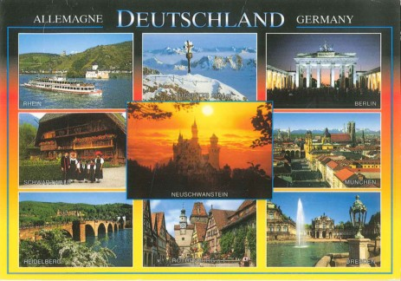
Památky Německa
Foto z archivu autora

Slide 11
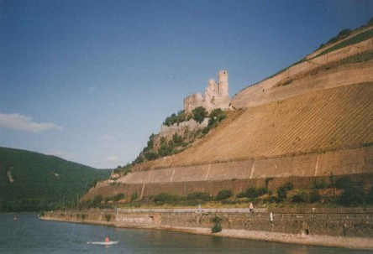
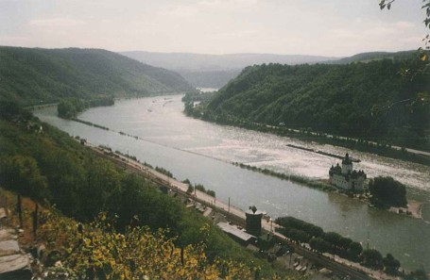
Rýn
- u městečka Kaub
Foto z archivu autora

Slide 12
Mnichov
Kulaťoučký mnich ve znaku bavorské metropole připomíná, že město získalo své jméno podle „munichen“ = mnichů, kteří v 8.stol. žili v nedalekém benediktinském klášteře.
V 19.stol vyrostl v honosnou královskou rezidenci.
Marienplatz s novogotickou budovou Nové radnice s 85m vysokou radniční věží, která nese jednu z největších zvonkoher v Evropě.
Září 1938 – Mnichovská dohoda.

Slide 13
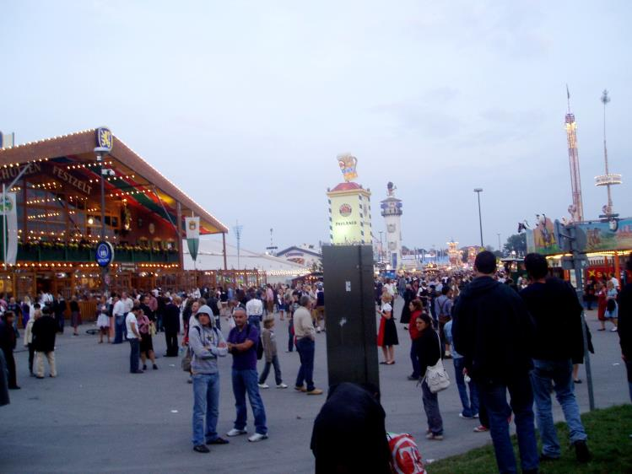
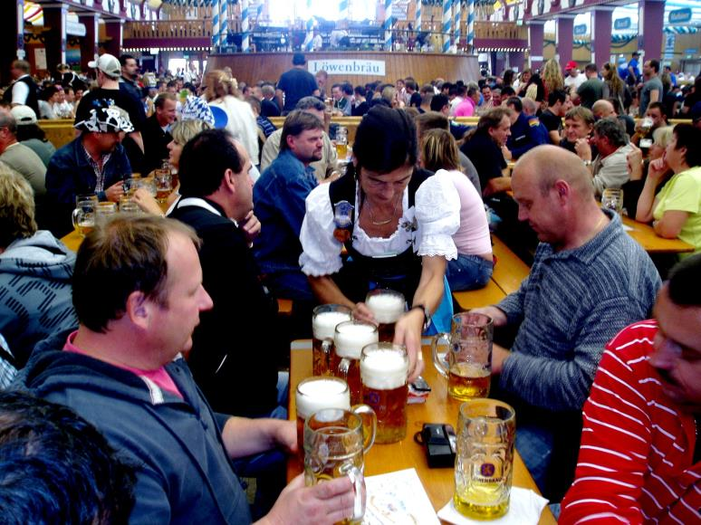
Oktoberfest – největší pivní slavnost na světě.
Pivo se podává zásadně v litrových tuplácích, žádné třetinky či půllitry tu nenajdete. Během slavností 7 mil. návštěvníků vypije až 5 mil. litrů piva, spořádá několik set tisíc grilovaných kuřat, pečených ryb, klobás a uzených vepřových kolen. Ve stanech Hackerbräu či Augustiner Festhalle najdete lidi, kteří jsou běžně oblečeni do „lederhosen“, bavorsko-tyrolských šortek s padacím mostem, bílých podkolenek a typických kloboučků se štětkou za stuhou.
Foto z archivu autora

Slide 14
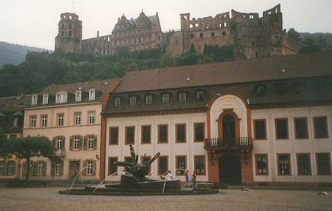
Heidelberg – nad městem se tyčí majestátní zámek. Jeho stavba probíhala od 12. – 17. století. V 16.stol byl jednou z nejkrásnějších německých renesančních rezidencí. Jeho nádhera byla poškozena v době třicetileté války a v r. 1689 ve válce s Francií, kdy byla větší část komplexu zničena.
Foto z archivu autora

Slide 15
Seznam použitých zdrojů:
HÜBELOVÁ, Dana a Petr CHALUPA. Zeměpis: učebnice. 1. vyd. [i.e. 2. vyd.]. Brno: Nová škola, 2010, 95 s. Duhová řada. ISBN 978-80-7289-148-1.
JEŘÁBEK, Milan a Vít VILÍMEK. Zeměpis světa: učebnice zeměpisu pro základní školy a víceletá gymnázia. 1. vyd. Praha: Nakladatelství České geografické společnosti, 1997, 60 s. ISBN 80-860-3407-0.
Encyklopedie Zeměpis světa. V Praze: Columbus, 2002, 512 s. ISBN 80-901-7276-8.
Nejkrásnější místa světa: průvodce turistickými památkami. V Praze: Slovart, 2005, 416 s. ISBN 80-720-9717-2.
http://upload.wikimedia.org/wikipedia/commons/thumb/b/ba/Flag_of_Germany.svg

